Slide 1
"Урок России"
Подготовила:
учитель начальных классов
МБО У СОШ № 63
г. Тулы
Козырева О.В.

Slide 2
Цели:
- способствовать формированию основ знаний младших школьников о символах Российского государства и Конституции, как главном законе России;
- способствовать формированию общероссийской идентичности;
- способствовать формированию уважительного и ответственного отношения к законам и символам России.
Оборудование урока: изображение флага, герба и текст гимна, Конституция Российской федерации.

Slide 3
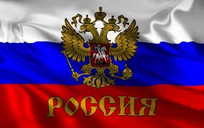
Государственный флаг РФ

Slide 4
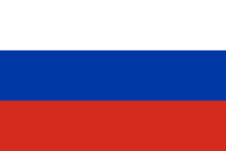
Государственный флаг РФ
Госуда́рственный флаг Росси́йской Федера́ции — государственный символ. Утверждён Указом Президента Российской Федерации 11 декабря 1993 года.
22 августа в России отмечается День Государственного флага.
Этот праздник появился в 1994 году.

Slide 5
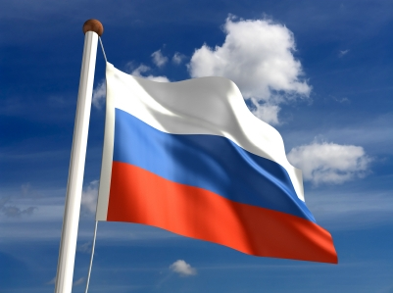
Государственный флаг РФ
Государственный флаг РФ представляет собой прямоугольное полотнище из трех равновеликих горизонтальных полос: верхней – белого, средней – синего и нижней – красного цвета: белый цвет означает мир, чистоту, непорочность, совершенство; синий – цвет веры и верности, постоянства; красный цвет символизирует энергию, силу, кровь, пролитую за Отечество.

Slide 6
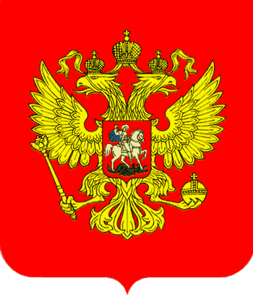
Герб России
Красный геральдический щит, на котором размещен двуглавый золотой орел с поднятыми к верху крыльями. Над головами орла имеются две малые короны и одна большая, все они соединены лентой. В правой лапе орел держит скипетр, а в левой державу. Скипетр - это жезл, украшенный затейливой резьбой, золотом и драгоценными камнями. Держава представляет собой золотой шар с крестом наверху.

Slide 7
В давние времена короны, скипетр и держава служили знаками царской власти. Сегодня они напоминают нам об историческом прошлом нашей Родины и символизируют единство Российской Федерации и независимость ее от других государств.

Slide 8
В центре орла имеется геральдический щит, красного цвета, на котором изображен всадник. Это - Святой Георгий Победоносец. Он на белом коне, за его плечами развевается синий плащ, в правой руке у него серебряное копье, которое помогло ему победить змея. Черный змей - это символ зла. Он повержен героем. Верный конь воина топчет дракона копытами. На скипетре, который держит орел, имеется рисунок, точная копия двуглавого орла, который также держит в руках скипетр.
Герб России символизирует красоту и справедливость, победу добра над злом.

Slide 9
Государственный гимн Российской Федерации
Гимн – это торжественная песня, исполняемая в особых торжественных случаях. Каждое государство имеет свой гимн. Гимн – это песня, посвященная своей Родине, это символ государства, такой же как герб и флаг. Гимн прославляет могущество и единство нашей огромной страны.
Мелодия нашего гимна написана Александром Васильевичем Александровым. Эту музыку знают и уважают во всем мире. Она рождает гордость за свою страну. Этому соответствуют слова гимна, написанные Сергеем Владимировичем Михалковым.
В них звучит идея возрождения, величия и славы России. Современный гимн объединяет всех людей нашей страны.
Всех тех, кто хочет ее процветания, тех, кто любит свою родину и гордится ею.

Slide 10
Государственный гимн Российской Федерации
При официальном исполнении Государственного гимна Российской Федерации присутствующие выслушивают его стоя, мужчины — без головных уборов.

Slide 11
Гимн РФ Музыка А. Александрова Слова С. Михалкова
От южных морей до полярного края
Раскинулись наши леса и поля.
Одна ты на свете! Одна ты такая —
Хранимая Богом родная земля!
Припев.
Широкий простор для мечты и для жизни
Грядущие нам открывают года.
Нам силу даёт наша верность Отчизне.
Так было, так есть и так будет всегда!
Припев.
Россия — священная наша держава,
Россия — любимая наша страна.
Могучая воля, великая слава —
Твоё достоянье на все времена!
Припев:
Славься, Отечество наше свободное,
Братских народов союз вековой,
Предками данная мудрость народная!
Славься, страна! Мы гордимся тобой!
Припев.

Slide 12
Мы живём в Российской Федерации. Для того чтобы люди в стране могли работать, отдыхать, учиться, нужны законы.
Главный закон, определяющий жизнь государства, права и обязанности его граждан, - это Конституция Российской Федерации.

Slide 13
Конститу́ция Росси́йской Федера́ции
высший нормативный правовой акт Российской Федерации. Принята народом Российской Федерации 12 декабря 1993 года.
Поэтому день принятия Конституции - 12 декабря - является государственным праздником.

Slide 14
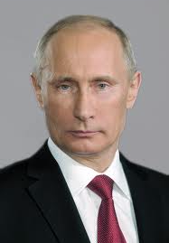
Владимир Владимирович Путин Президент России

Slide 15
Президе́нт Росси́йской Федера́ции
Президе́нт Росси́йской Федера́ции — высшая государственная должность Российской Федерации, а также лицо, избранное на эту должность. Президент России является главой государства.

Slide 16
Повторим:
Зачем нужен герб?
Зачем нужен флаг?
Где можно увидеть изображение герба и флага России? На каких предметах?
Где записаны основные законы РФ?
Кто такой президент?
Кто президент Российской Федерации?

Slide 17
СПАСИБО ВСЕМ!!!
Примечание: делала эту презентацию для своей работы ( в то время даже и не думала никуда выкладывать), поэтому не сделала ссылки на сайты.

